Slide 1

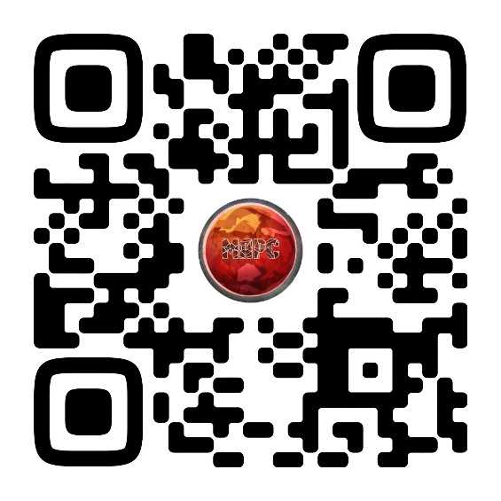
Молодежная общественная организация
«МАРС»

Slide 2
Молодежная общественная организация «МАРС» была создана 29 октября в 2002 при поддержке отдела по социальной политике администрации МО г. Пикалево.
Волонтеры «МАРСА» - активные участники городских, районных и областных мероприятий, они работают в тесном сотрудничестве с сектором по работе с молодежью Дворца Культуры г. Пикалево и учреждениями образования, спорта, и социальной защиты населения. Акции, детские игровые программы, тренинги, социальные проекты и помощь ветеранам - вот далеко не полный перечень мероприятий, в которых принимают участие волонтеры «МАРСА».

Slide 3
Целью нашей работы является: создание молодёжного актива города Пикалево для организации досуга и работы в области молодёжной политики. Также мы стремимся развить культурных, перспективных личностей.
Основные принципы деятельности:
📌Добровольность участия в работе организации;
📌Взаимопомощь, доверие, надёжность в отношениях между участниками организации;
📌 Социальная активность, открытость к сотрудничеству с другими общественными организациями, а также государственными структурами.
Основные 4 направления деятельности:
1. Профилактика девиантного поведения;
2. Культурно-творческая деятельность;
3. Воспитание гражданской культуры;
4. Работа с людьми с ОВЗ.

Slide 4
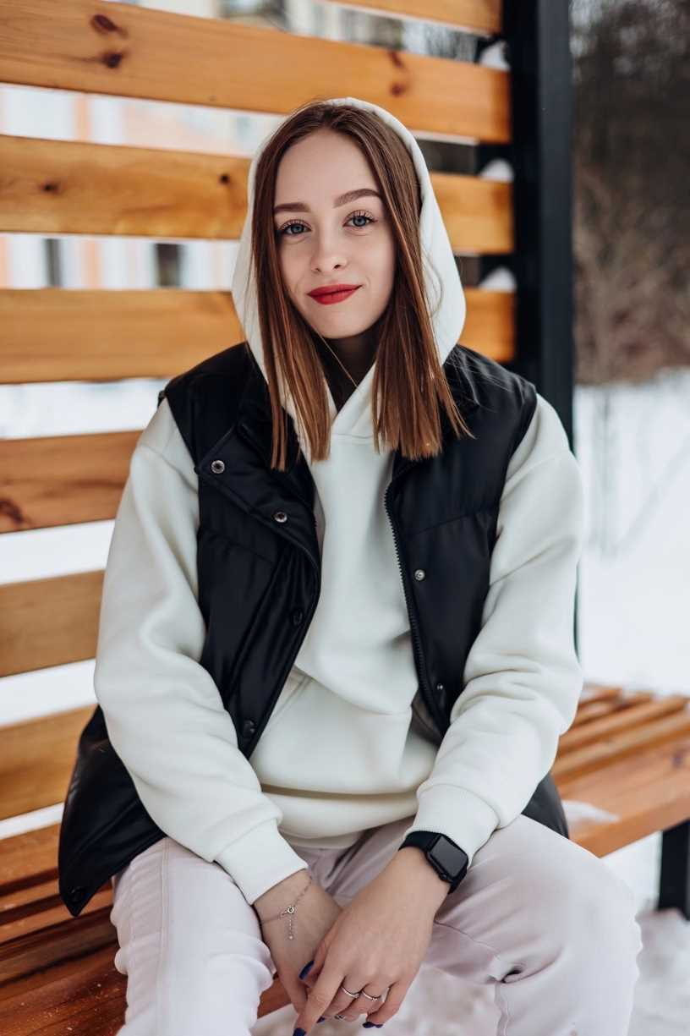
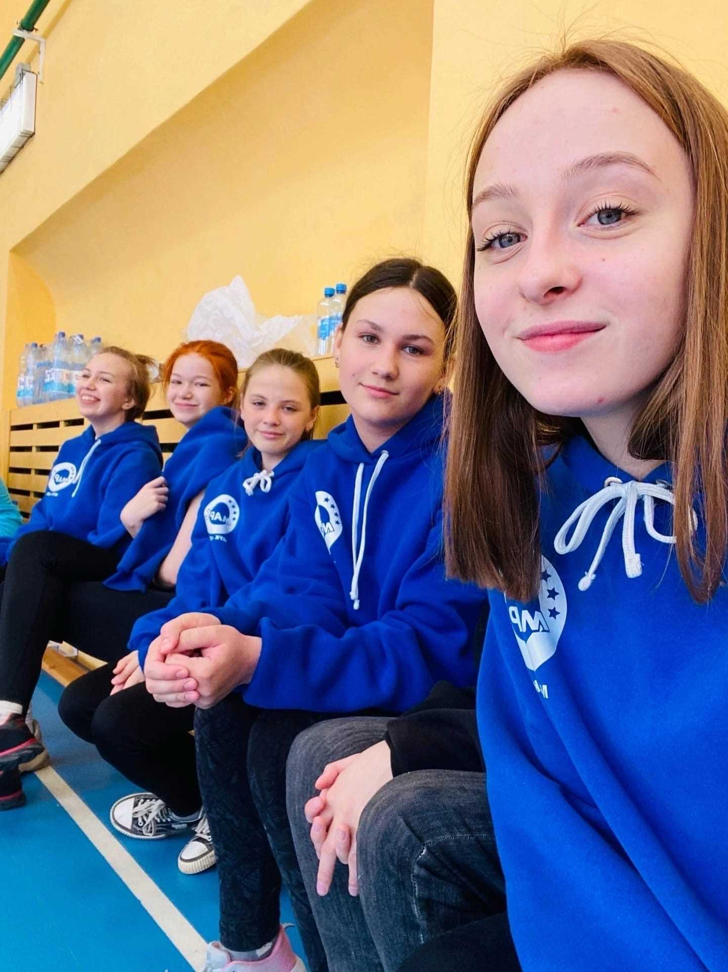
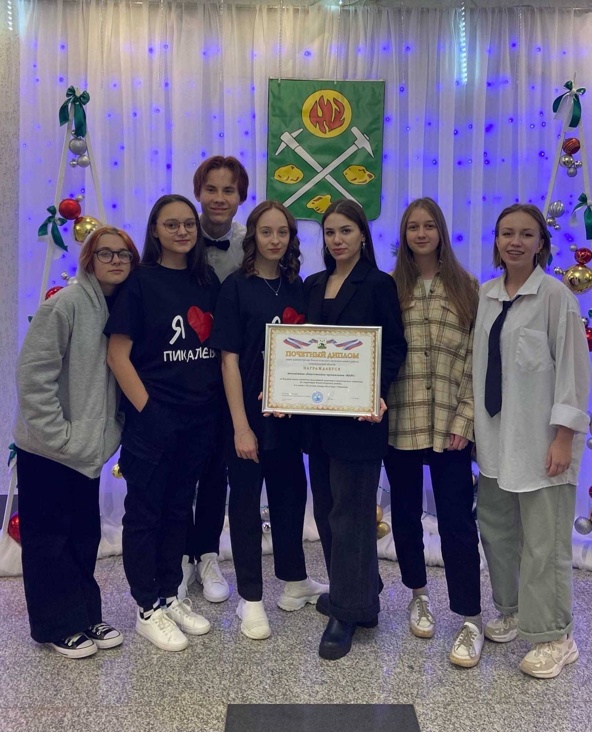
Руководитель МОО «МАРС»:
Кузнецова Анастасия Сергеевна (21 год)
Занимает должность руководителя с сентября 2021 года

Slide 5
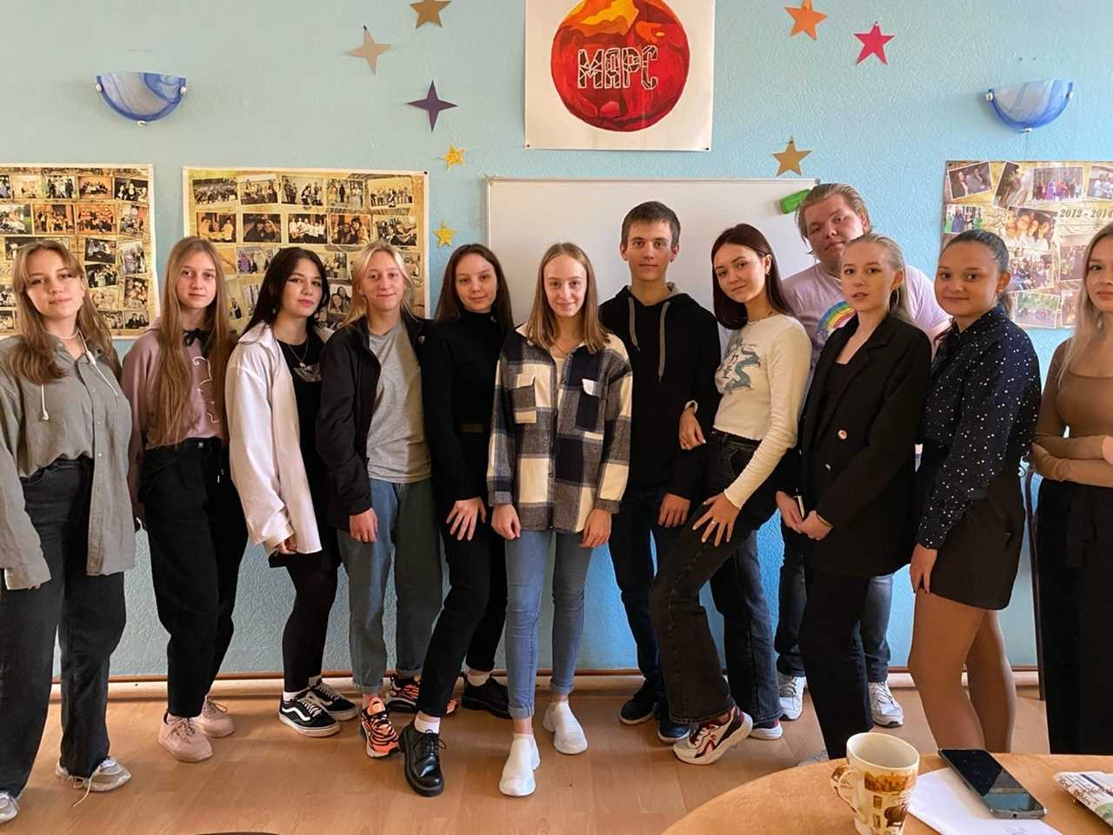
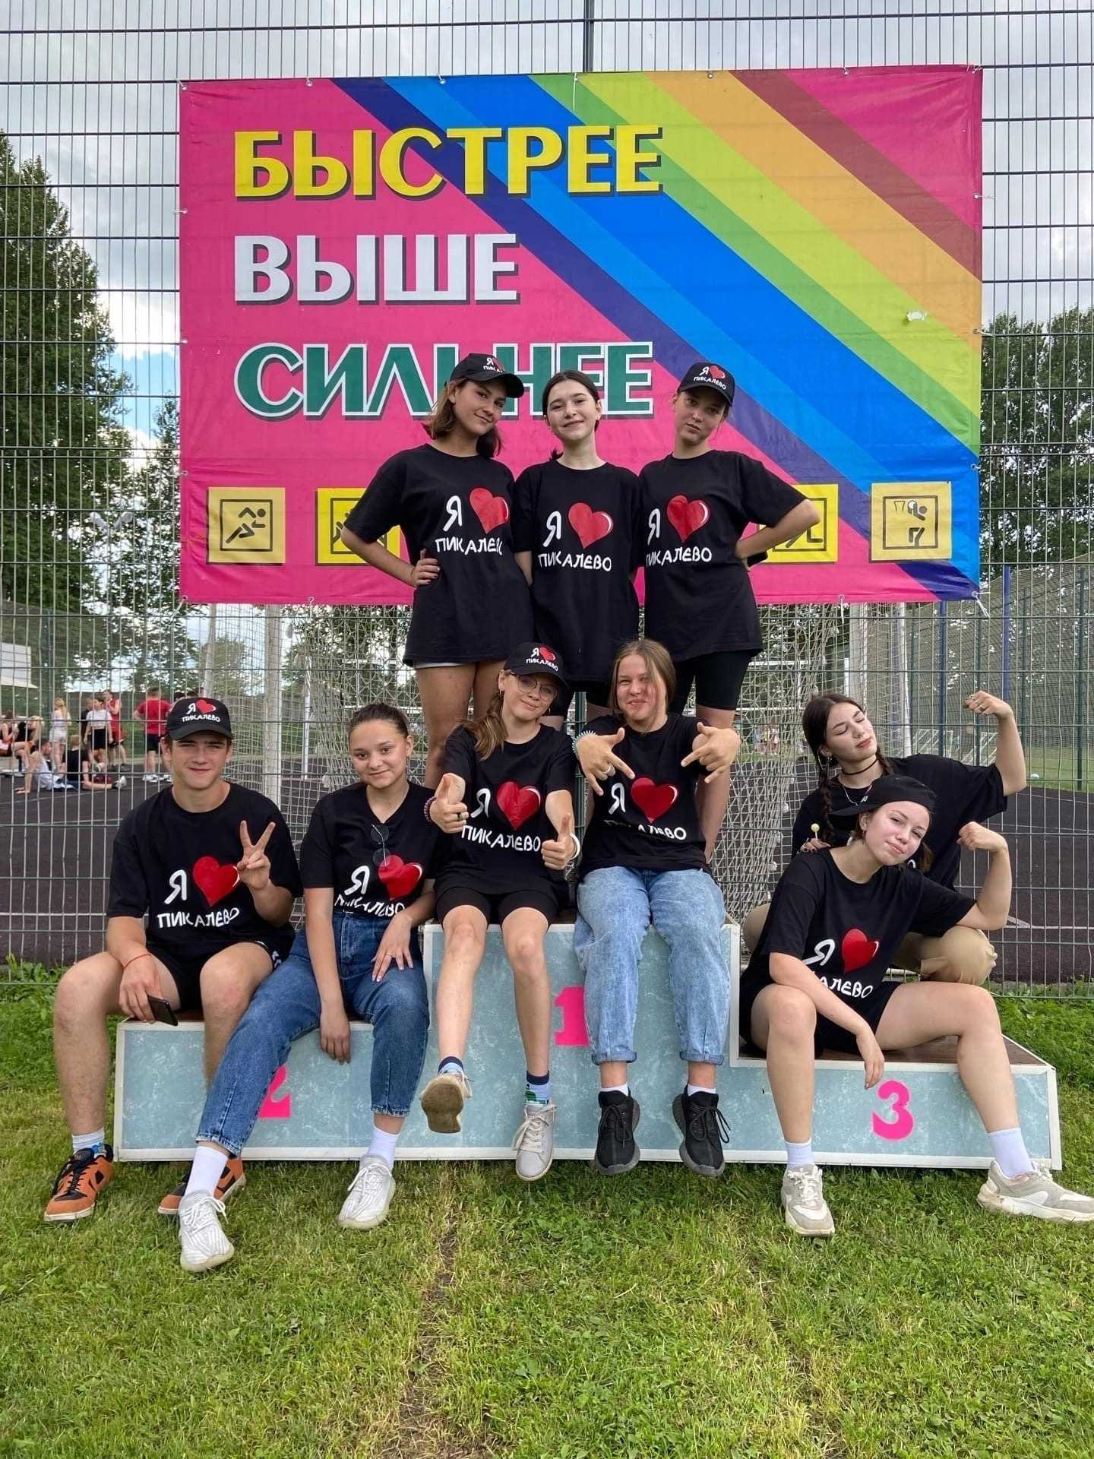
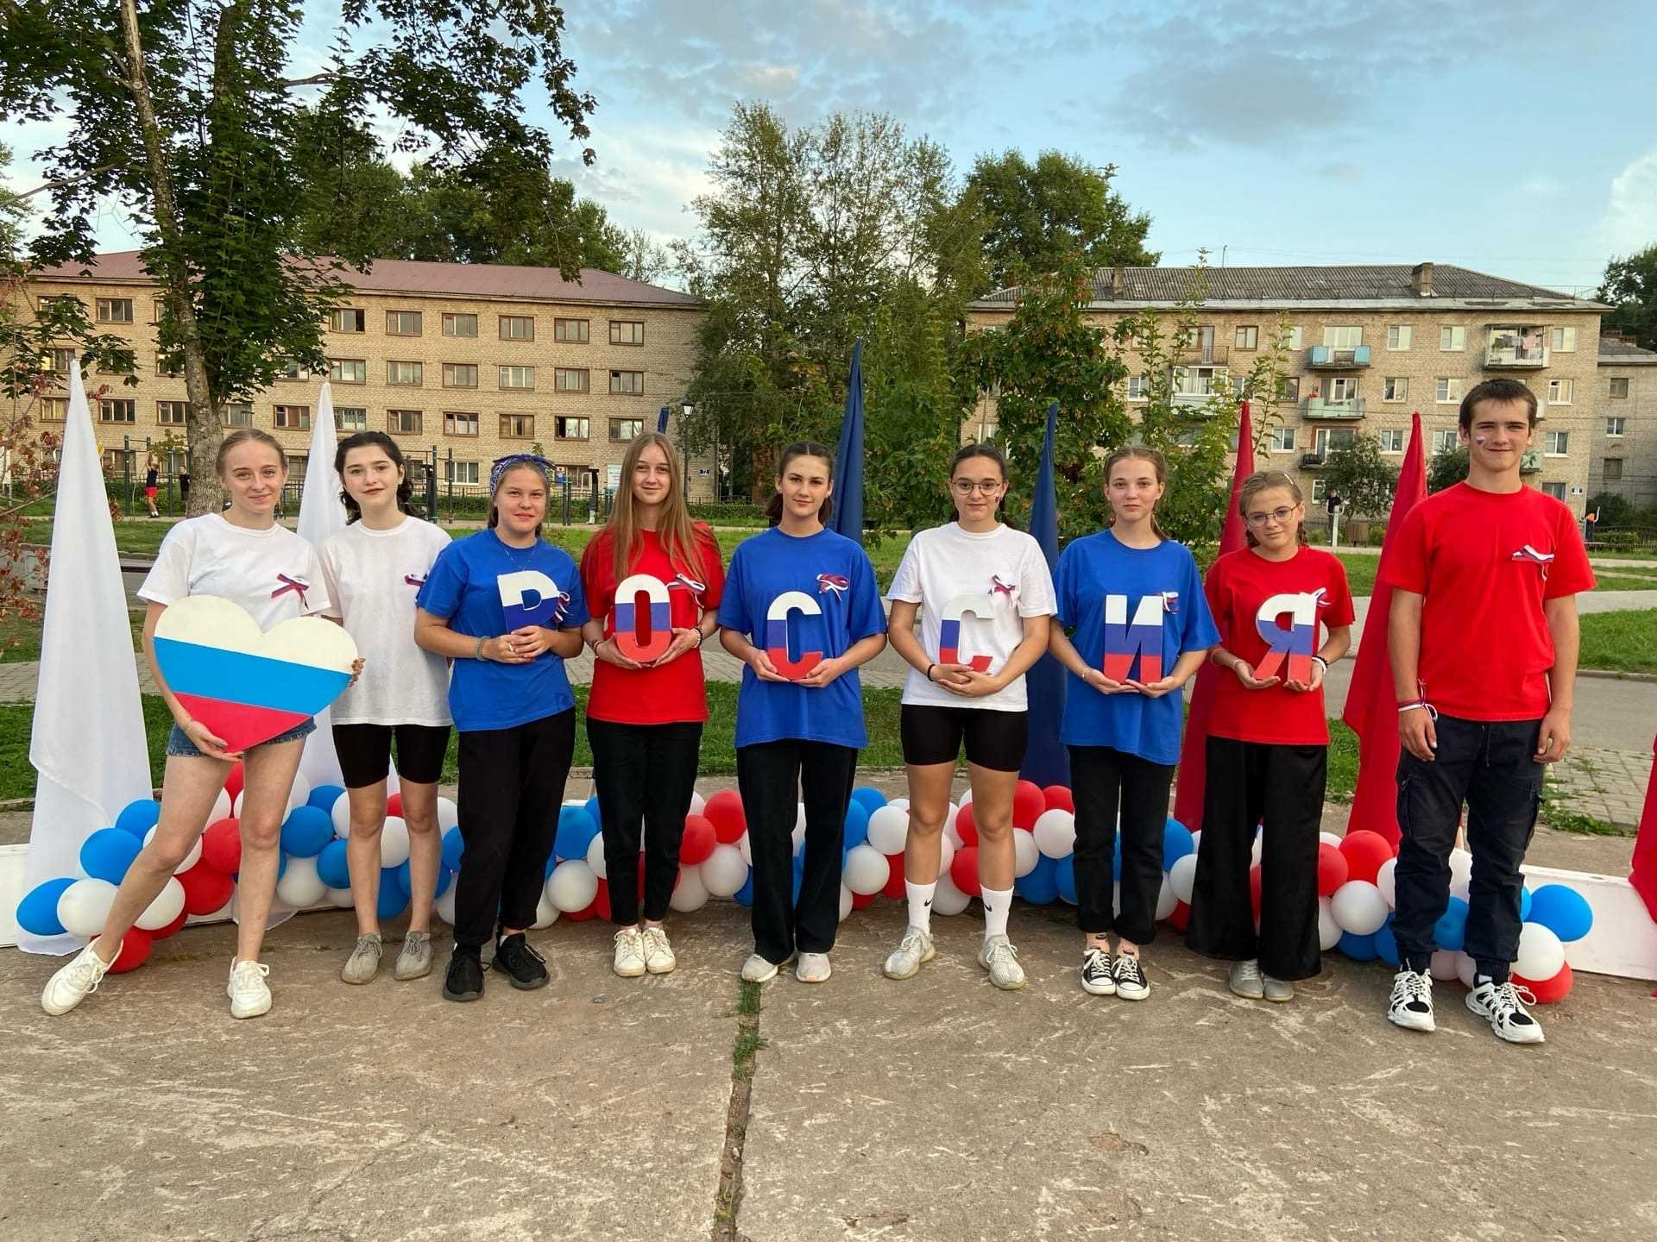
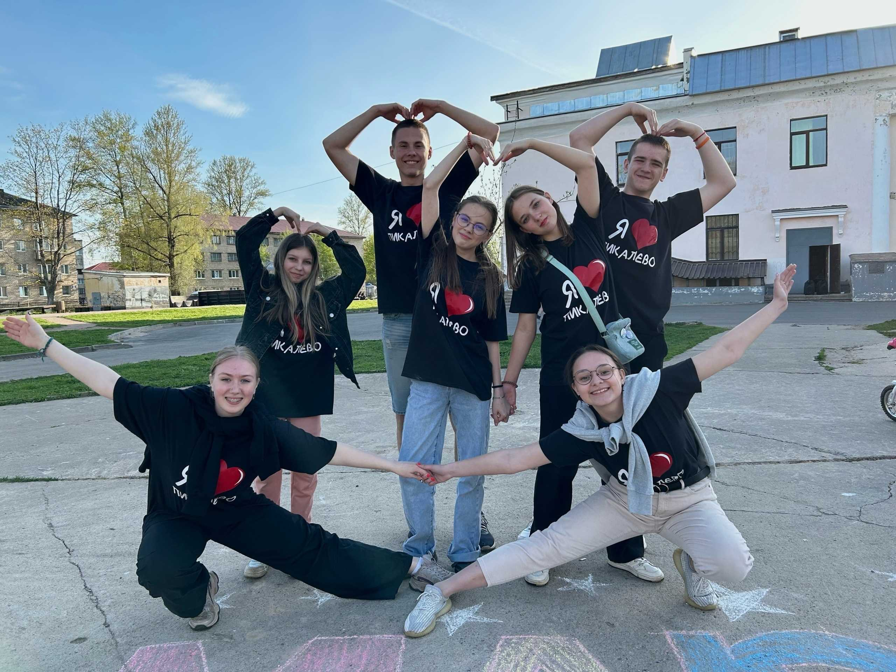
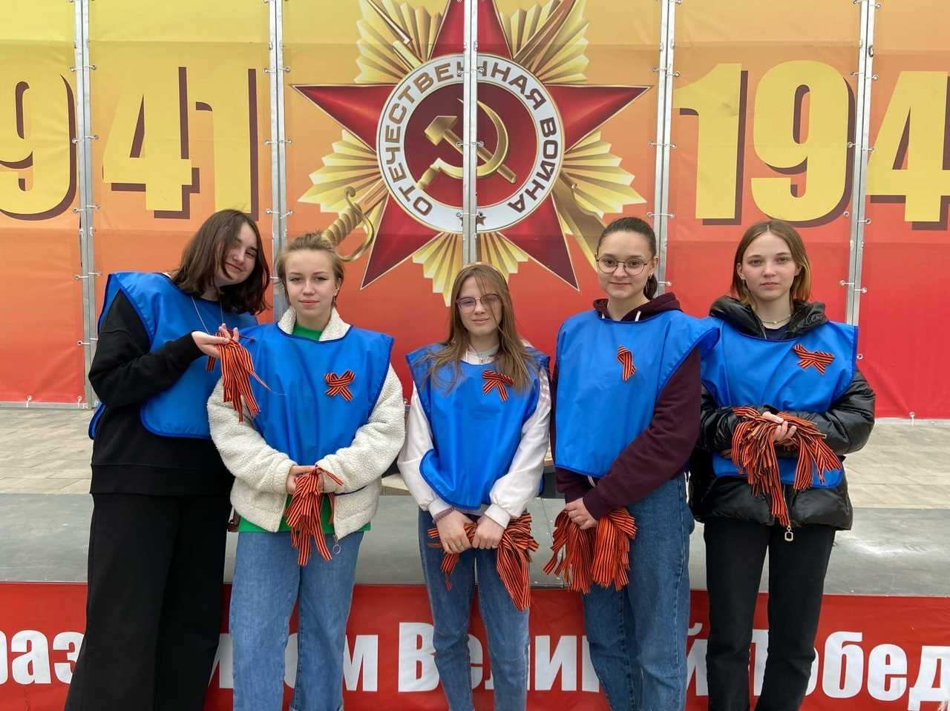
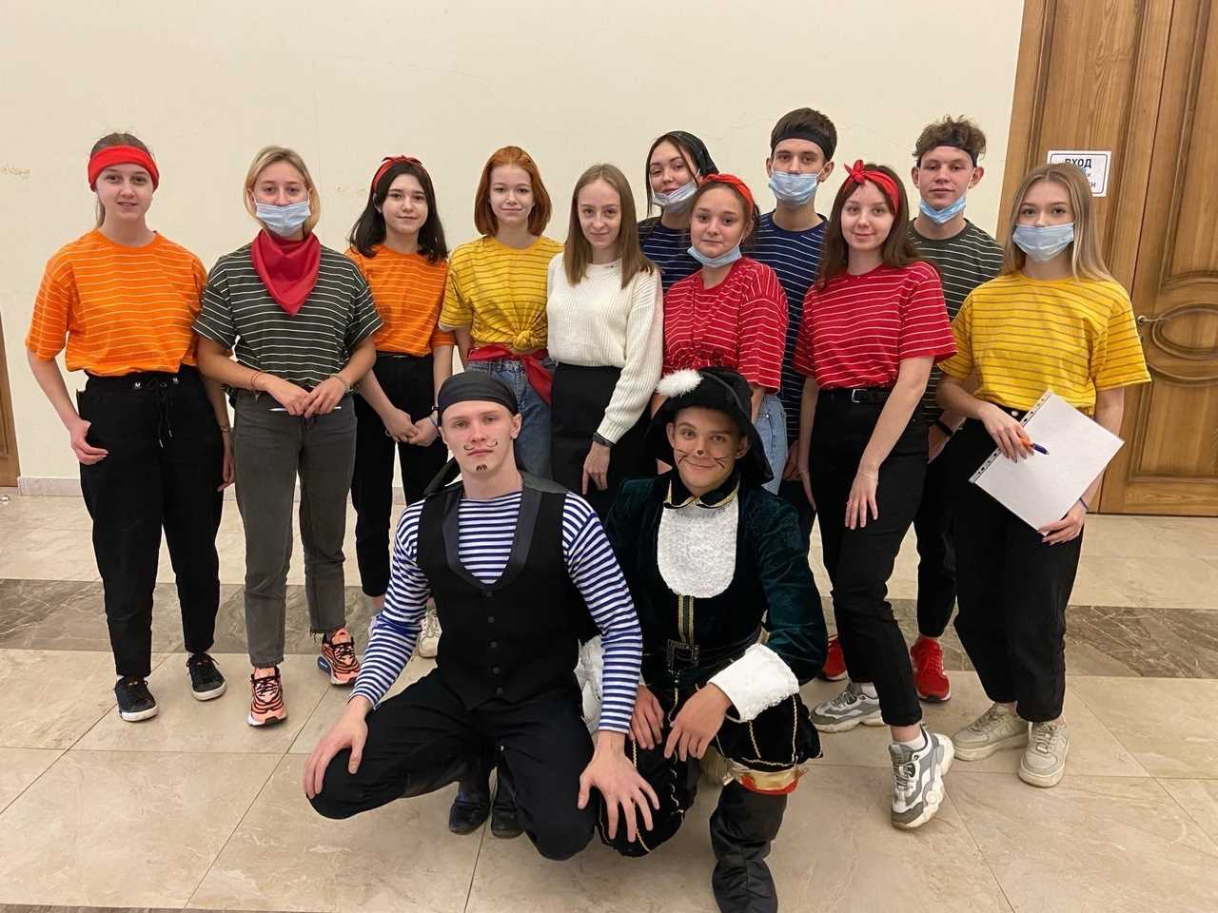
Команда МОО «МАРС»
(молодежь в 14 до 35 лет)

Slide 6
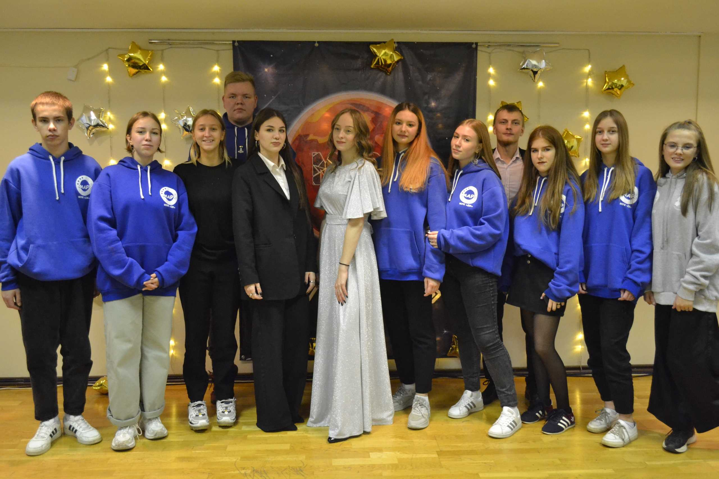
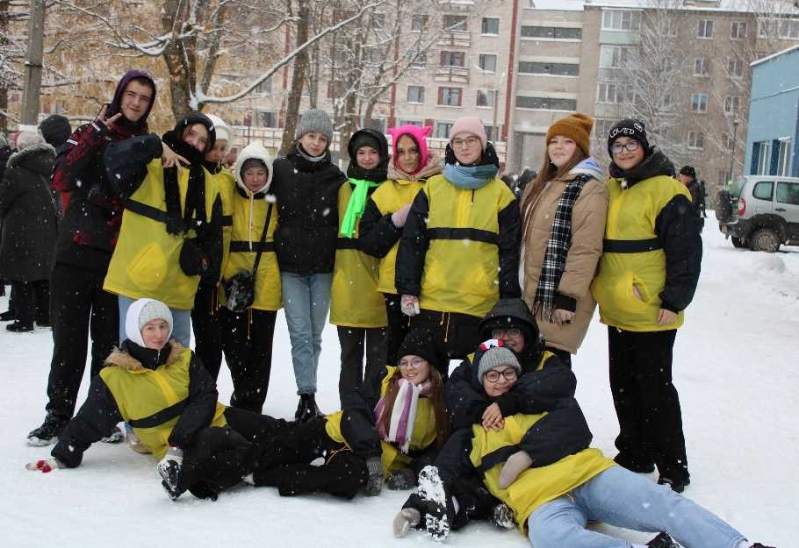
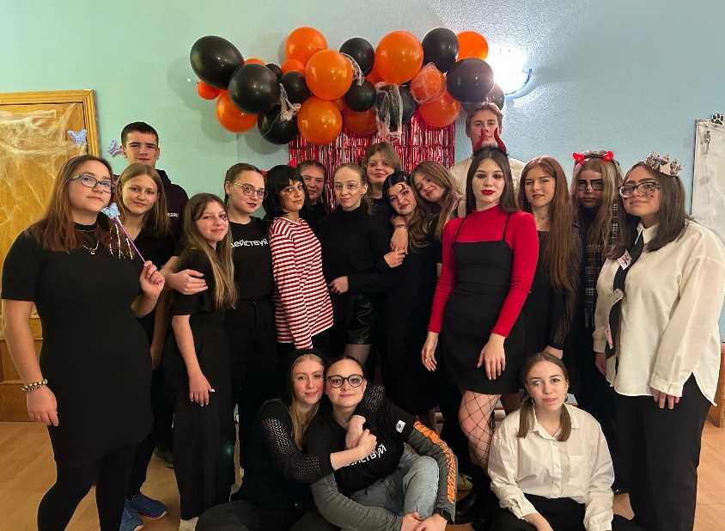
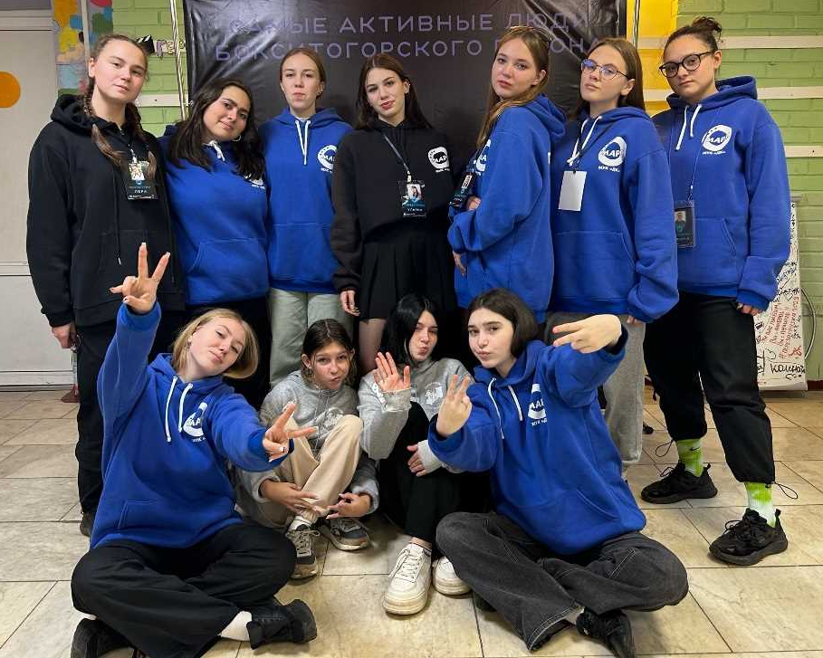
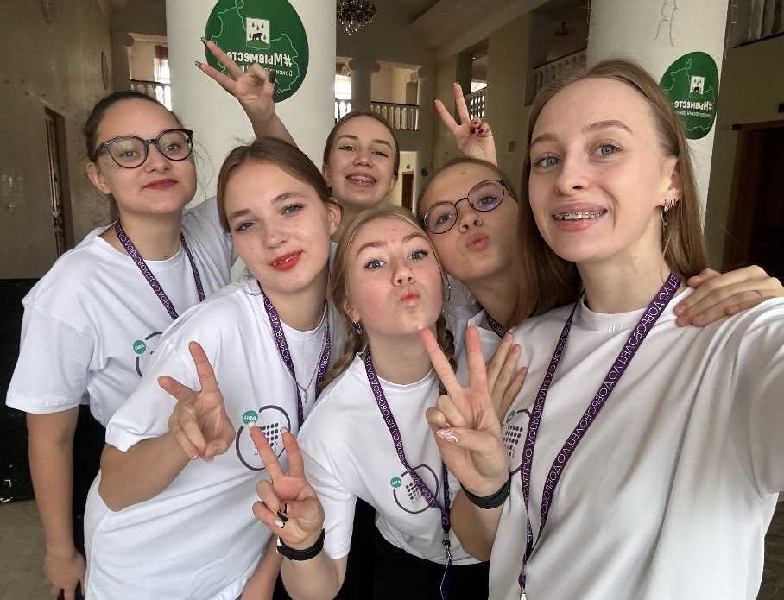
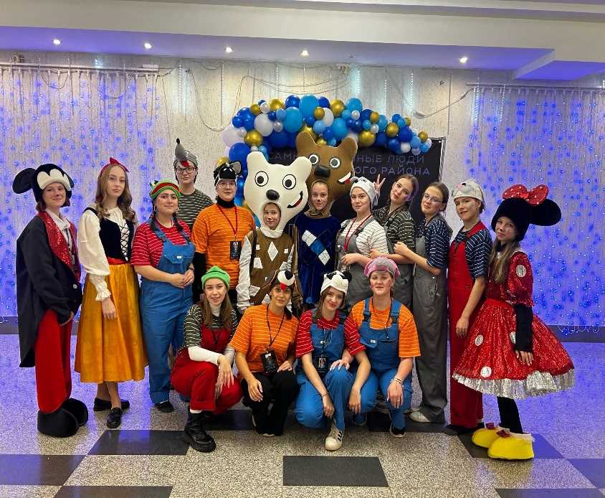
Команда МОО «МАРС»
(молодежь в 14 до 35 лет)

Slide 7




Наши награды за
последние 2 года:

Slide 8




Наши награды за
последние 2 года:

Slide 9
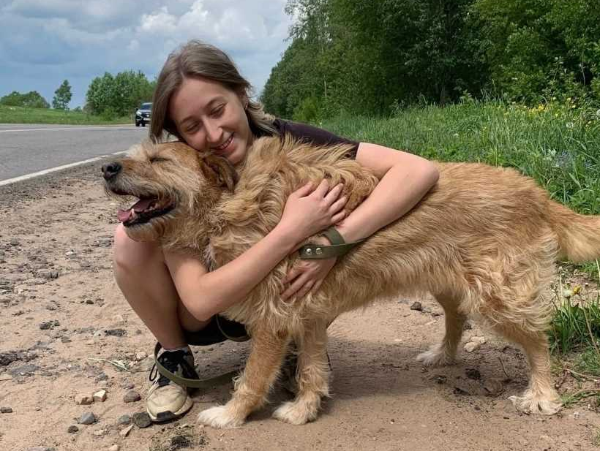
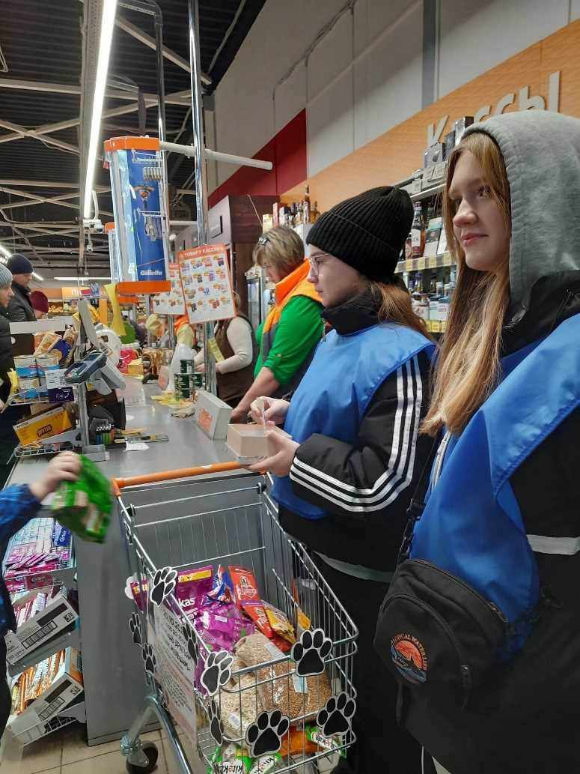
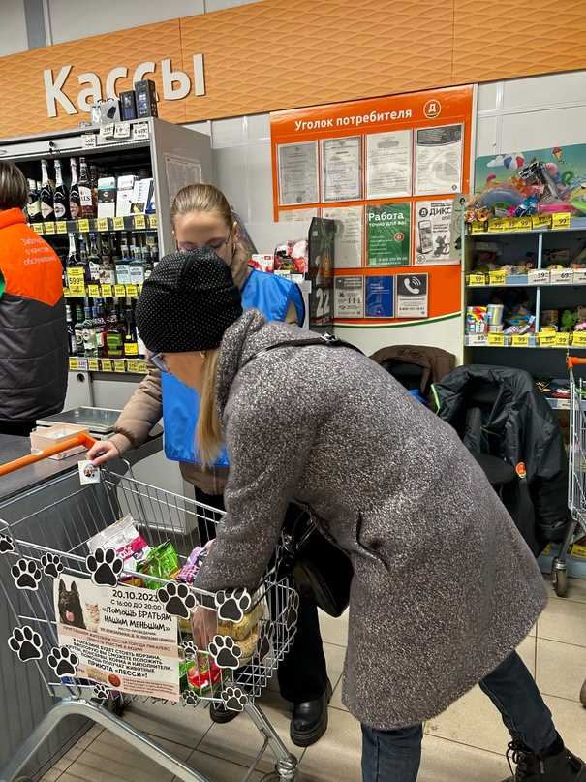
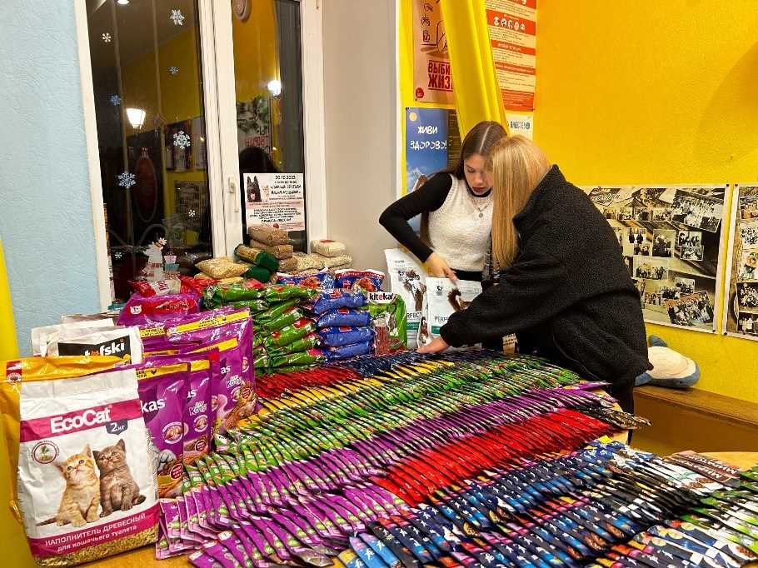
«Помощь братьям нашим меньшим»
(сбор корма для приюта, выгул собак и т.д.)

Slide 10
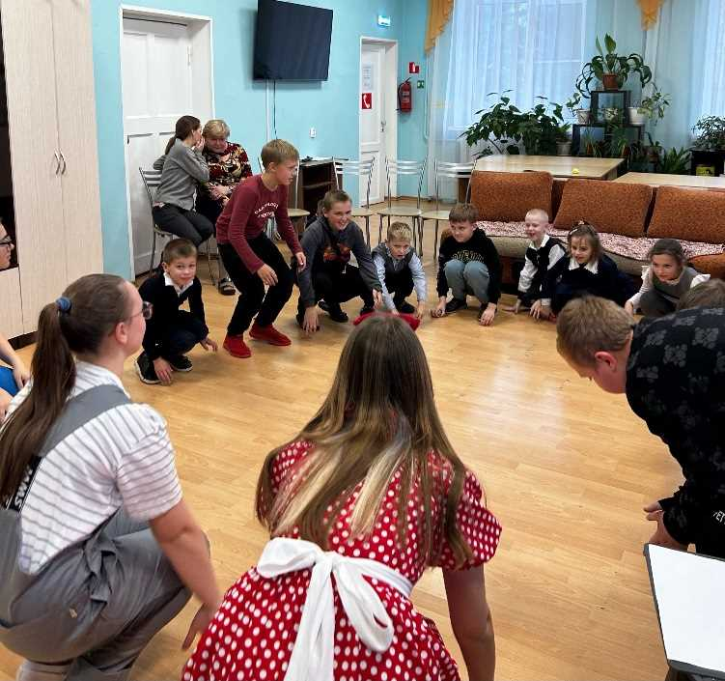
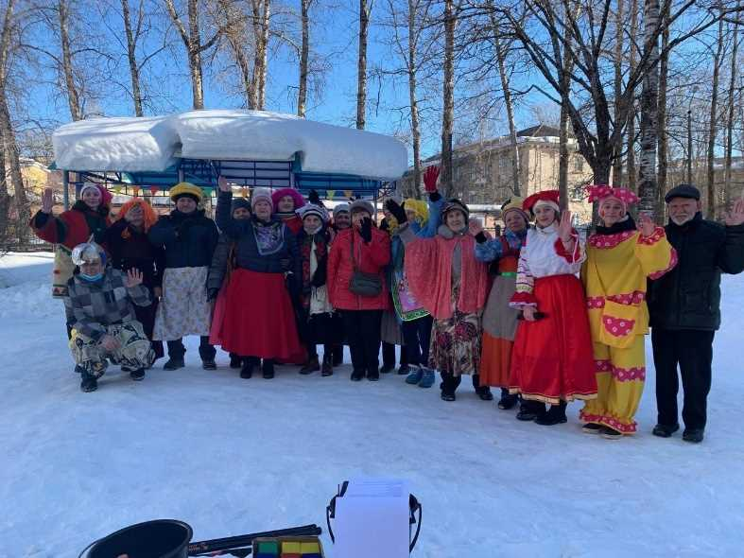
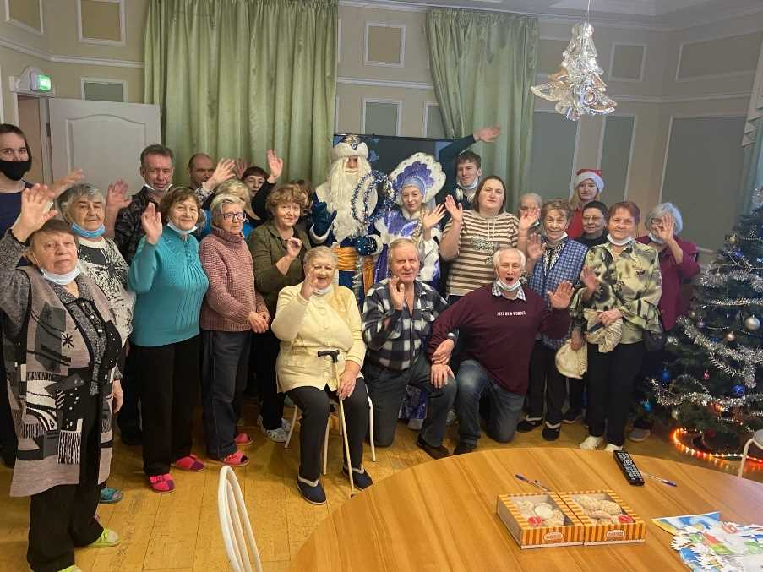
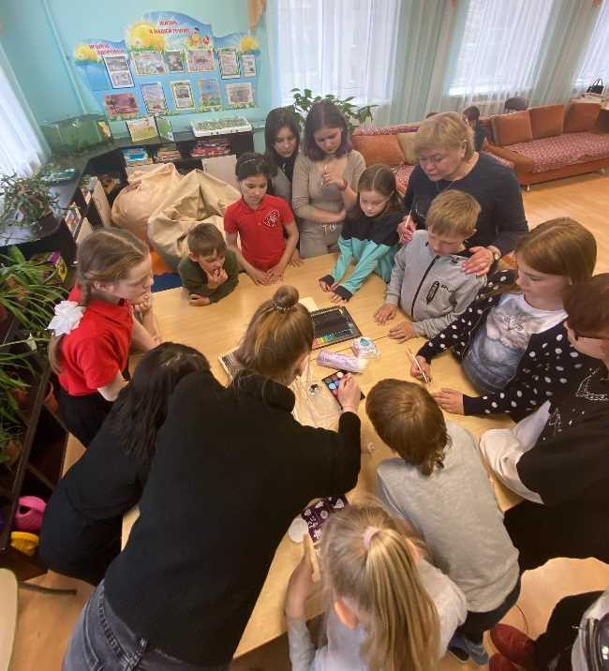
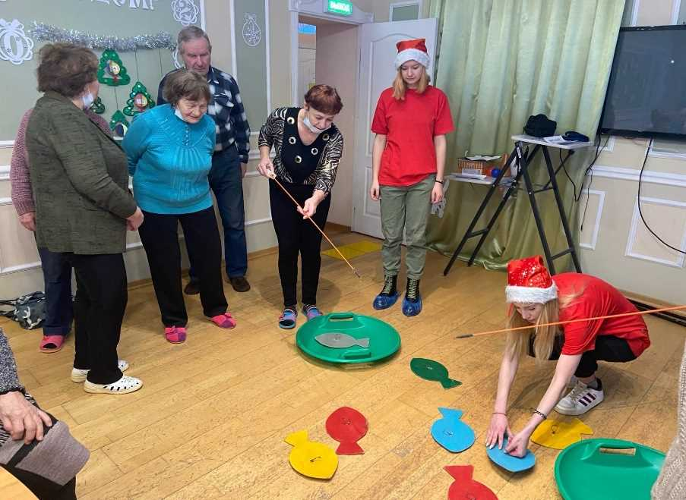
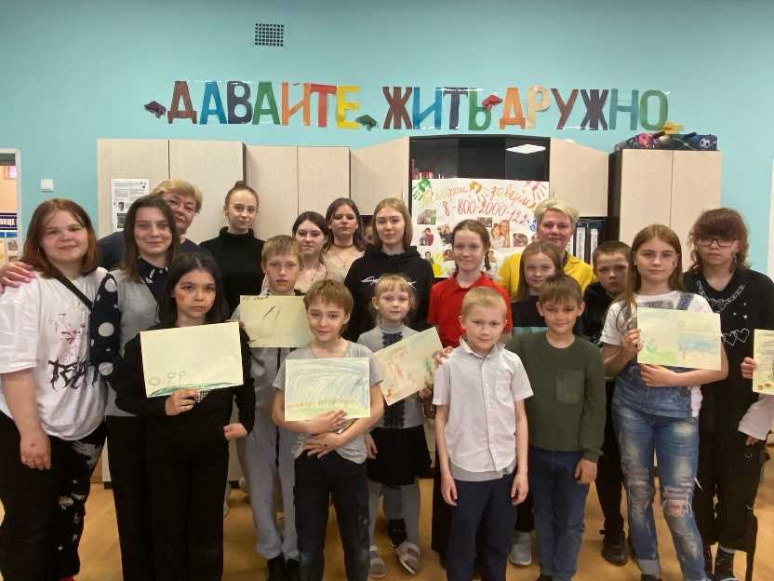
Проведение игровых программ в центрах с людьми ОВЗ

Slide 11
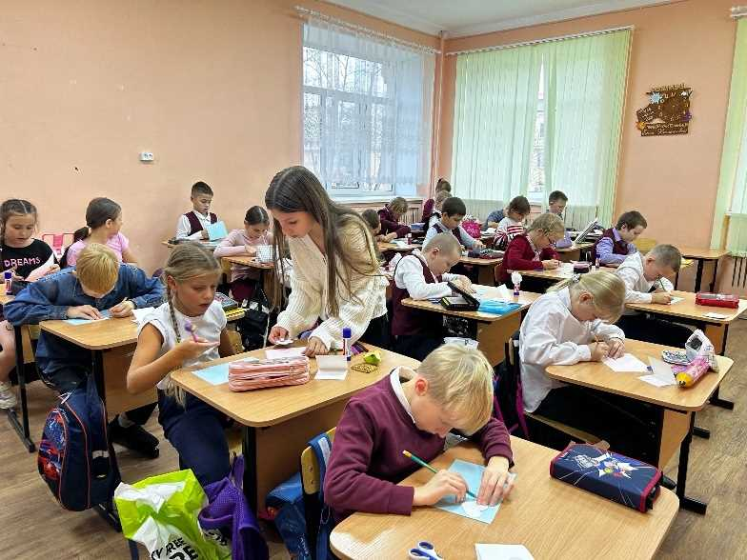
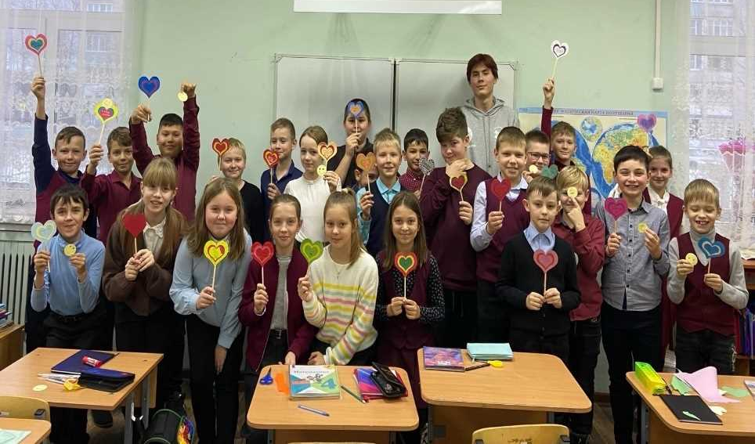
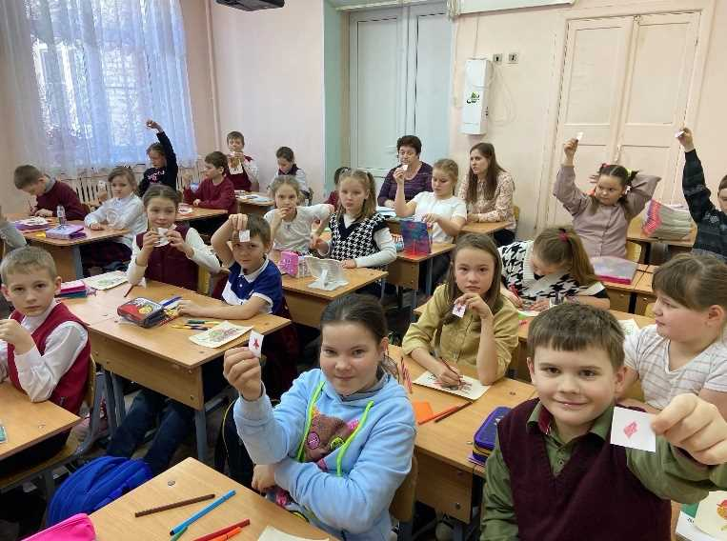
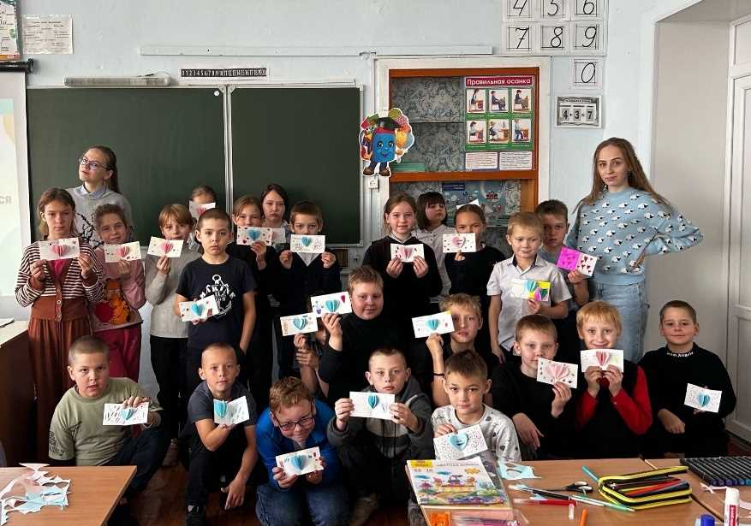
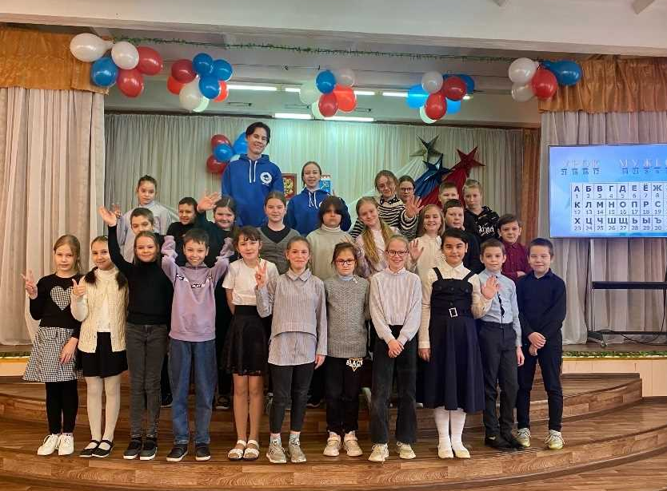
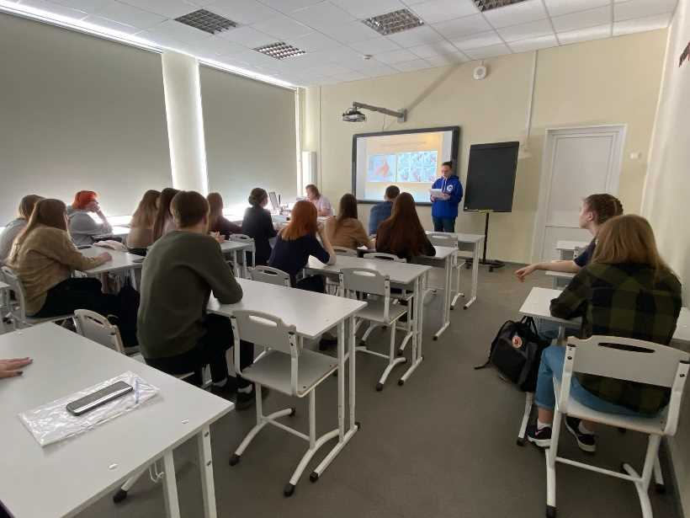
Сотрудничество с школами города
(проведение уроков, тренингов, мастер-классов и т.д.)

Slide 12
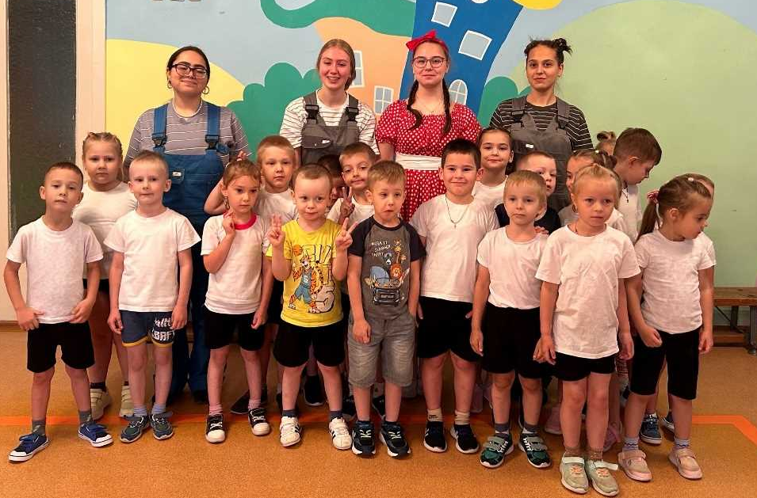
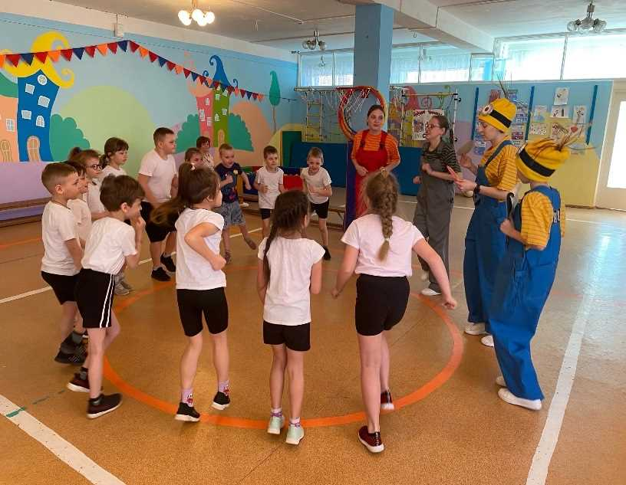
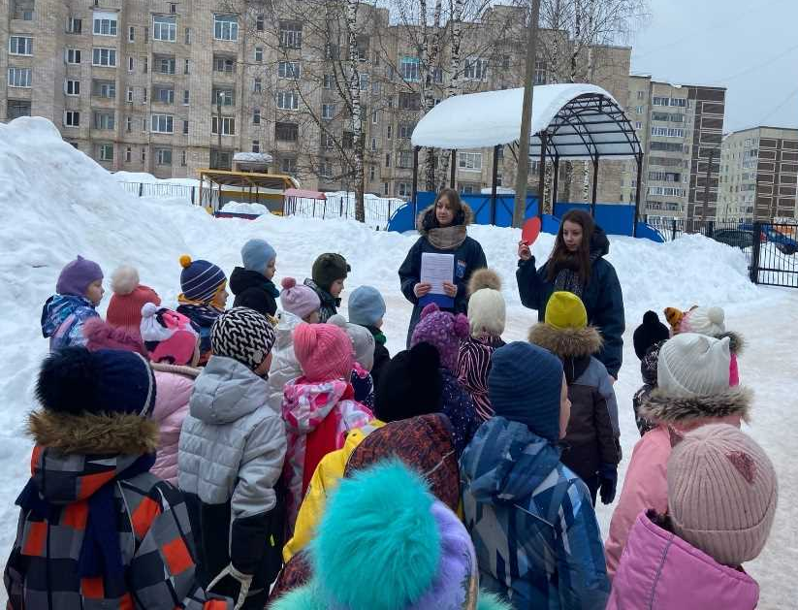
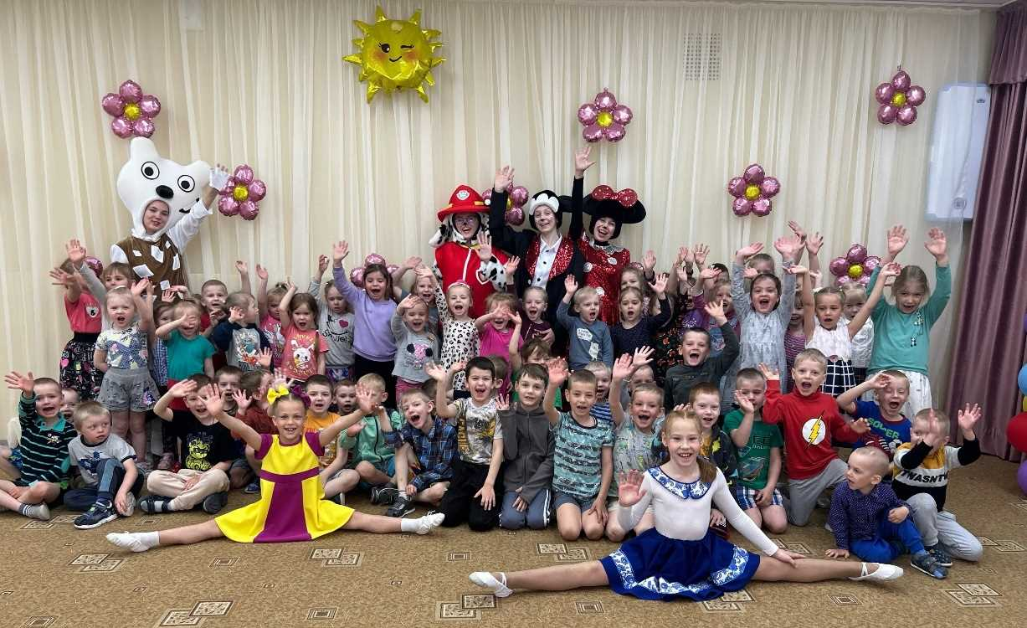
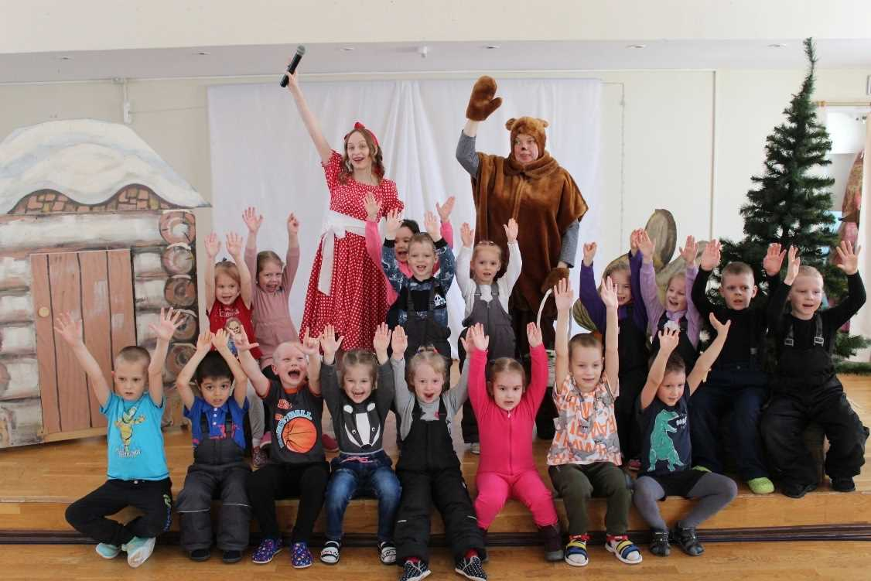
Сотрудничество с детскими садами города

Slide 13
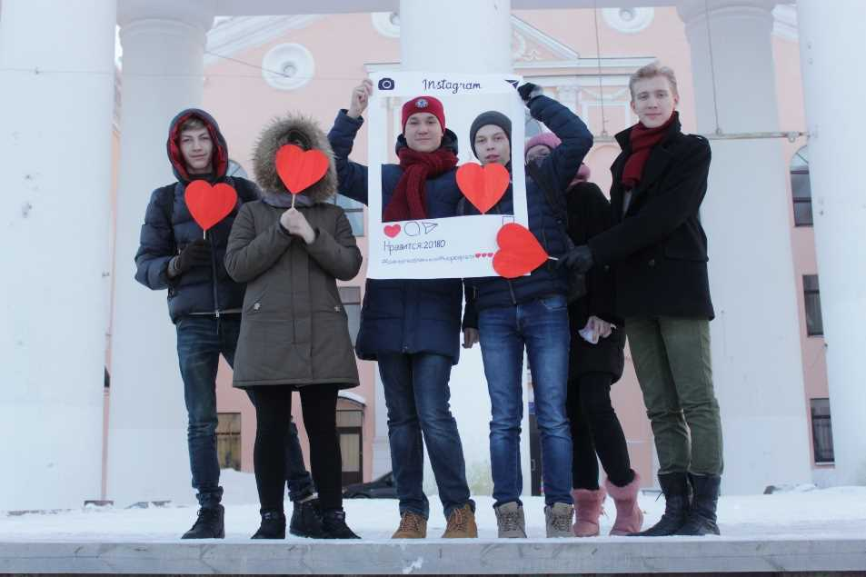
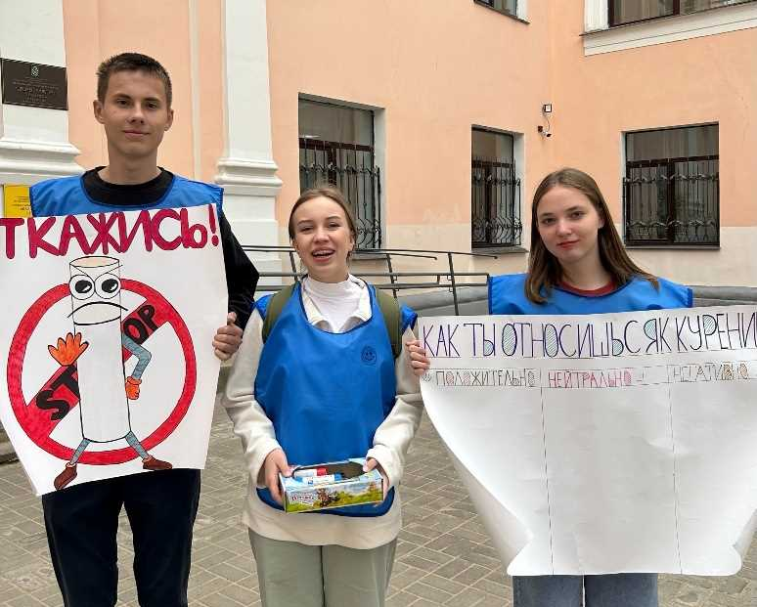
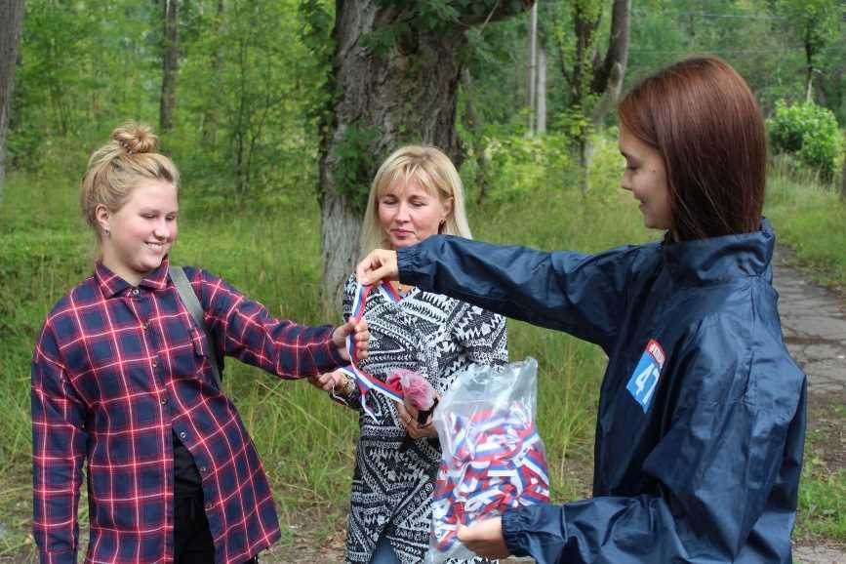
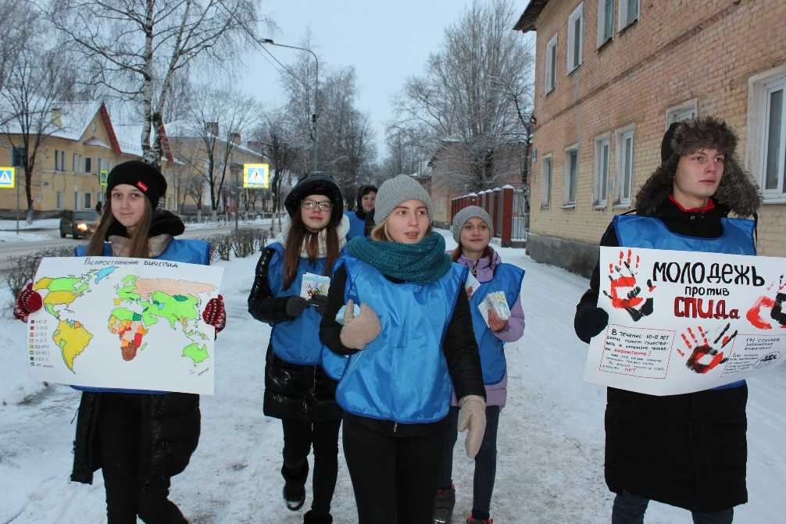
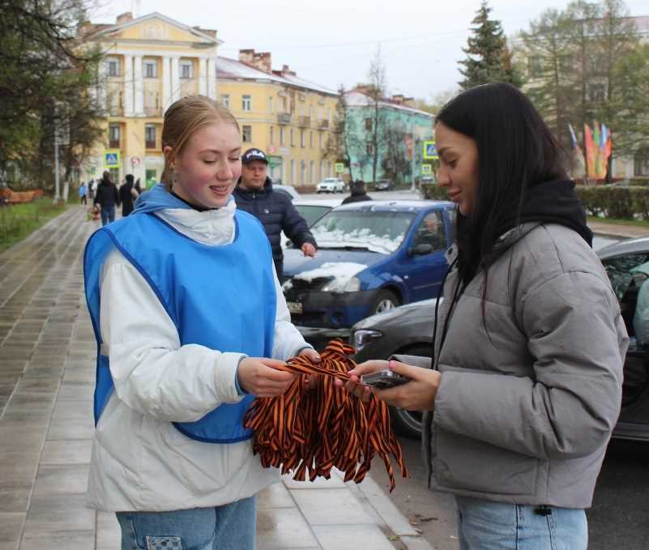
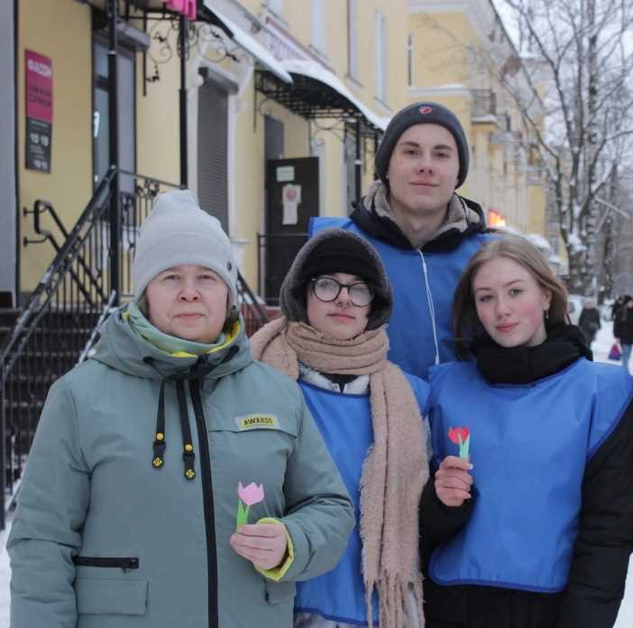
Проведение уличных мероприятий
(акции, игровые программы и т.д.)

Slide 14
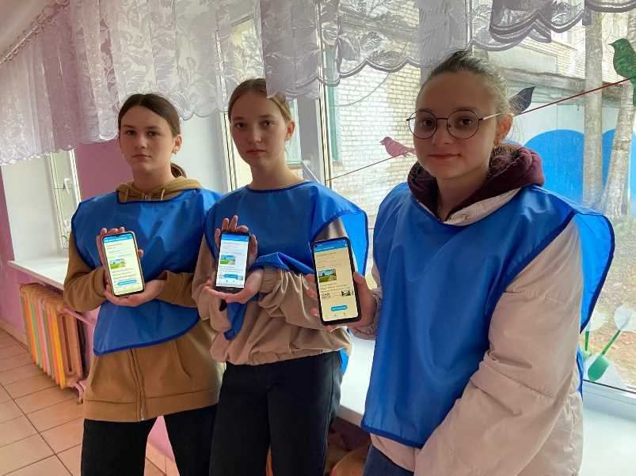
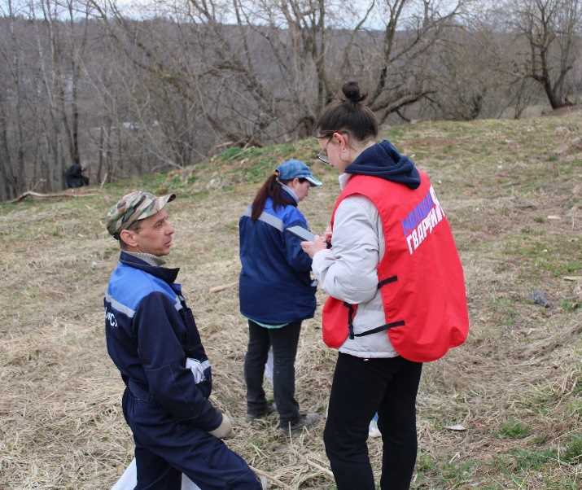
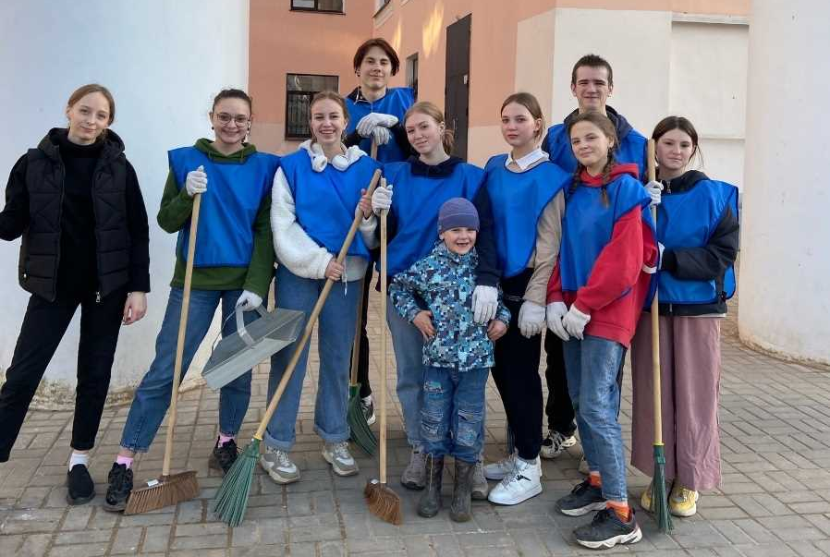
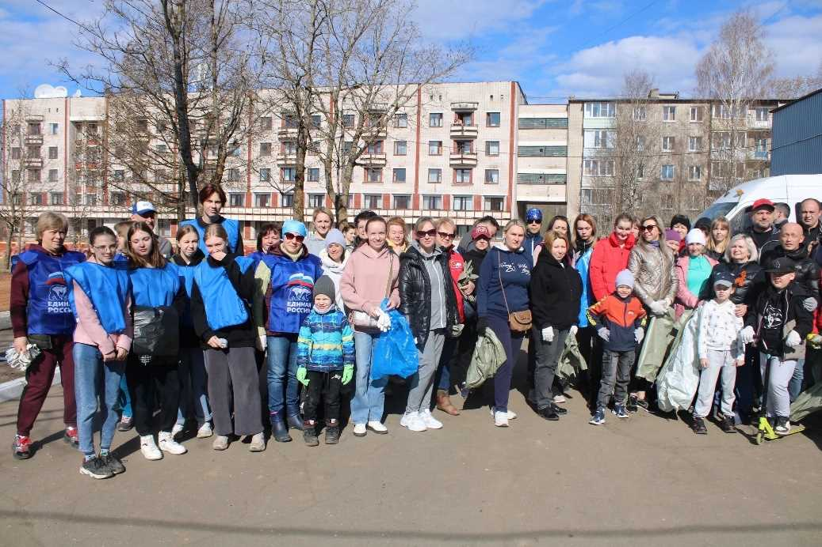
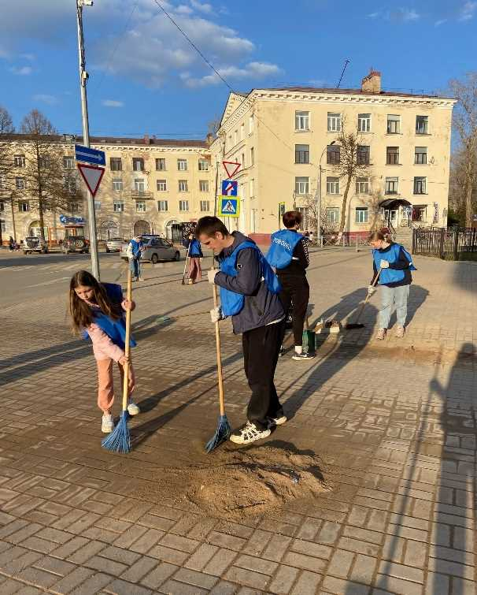
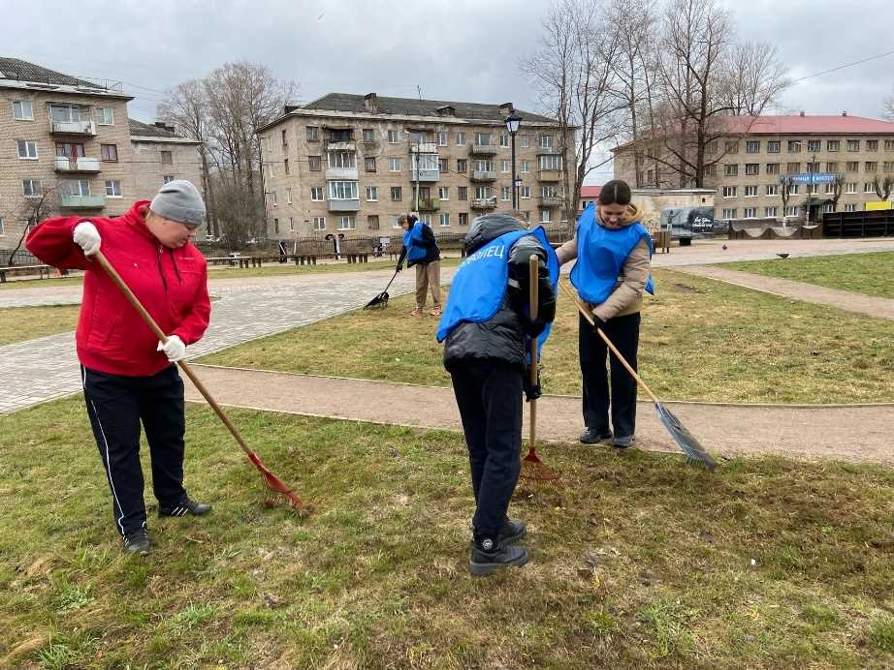
Проведение мероприятий на благо городу
(сбор голосов для КГС, проведение субботников и т.д.)

Slide 15
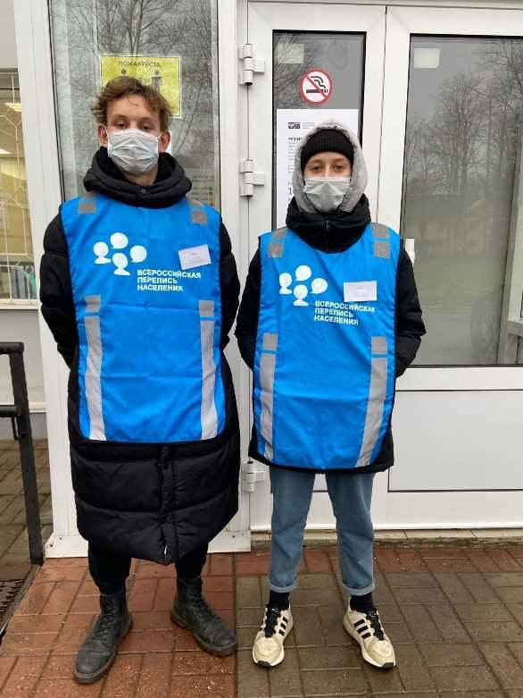




«Волонтеры на выборах» и «Волонтеры переписи населения»

Slide 16





Участие в культурно массовых мероприиятиях

